Slide 1
Система охранной сигнализации
Выполнила: Тюрина Алёна

Slide 2
Назначение и функции системы
выявление тревожных ситуаций, формирование сигналов тревог;
выдачу информации о наличии и месте возникновения тревожных ситуациях на пульт сигнализации и внешний светозвуковой оповещатель;
доставку извещения о тревожных ситуациях в охранные структуры через оконечное устройство;
доставку извещения о тревожных ситуациях, других событий дозвоном и с помощью SMS собственнику и/или в охранные структуры.

Slide 3
Основные технические решения
В состав системы входит:
ППКОП Астра-812М (со встроенным РПП)
GSM коммуникатор Астра-882 Предназначен для передачи по каналам сотовой связи информации
Извещатели охранные магнитоконтактные «Астра-3321» » используются для обнаружения проникновения на объект через периметр
Извещатели охранные поверхностные звуковые «Астра-6131» используются для обнаружения проникновения через периметр по разбитию стекла
Извещатели охранные объемные пассивные радиоканальные «Астра-5131/5121» используются для обнаружения перемещения внутри помещений по фиксированию движения с защитой от перемещения животных.

Slide 4
Основные технические решения
Извещатели охранные радиоканальные мобильные РПДК Астра РИ-М используются для ручного включения сигнала тревоги и дистанционного управления системой.
Световой оповещатель «Астра-10» используется для визуального контроля состояния системы снаружи квартиры.
Источник вторичного электропитания Астра-712/0Обеспечивает переход на питание от аккумулятора при исчезновении напряжения ~ 220В.
АКБ (аккумуляторная батарея) 7 А/ч, используется для резервирования питающего напряжения в случаях выключения сетевого напряжения 220 В.

Slide 5
Работа системы
ППКОП контролирует состояния извещателей и брелоков, управляет системой в части постановки на охрану / снятия с охраны разделов в соответствии с полномочиями, назначенными ключам ТМ и кодам. Извещатели регулярно выдают на РПП информацию о своем состоянии для обеспечения контроля связи с радиоустройствами. ППКОП «Астра-812М» - центральное устройство в системе, собирает и анализирует информацию от источников извещений, выполняет действия по событиям в соответствии с настройками разделов и сценарием реагирования на них.
При получении тревожного извещения срабатывают световой оповещатель, встроенный звуковой сигнализатор прибора, производится речевое оповещение голосовым модулем ППКОП. Прибор «Астра-812М» по линии расширения передает сигнал на GSM коммуникатор «Астра-882».

Slide 6
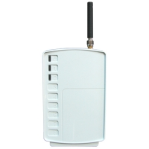
Коммуникатор GSM «Астра 882»

Slide 7
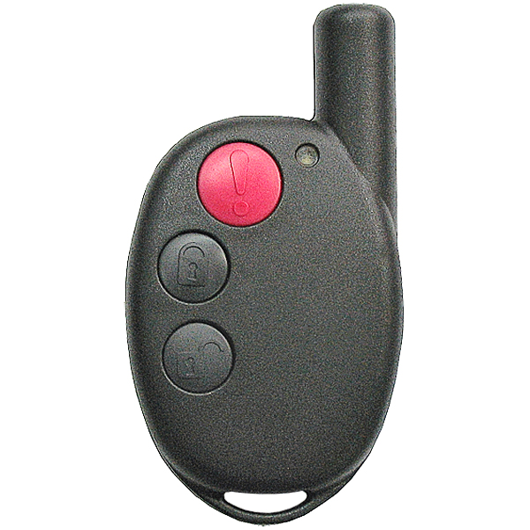
Радиобрелок РПДК «Астра РИ-М»

Slide 8
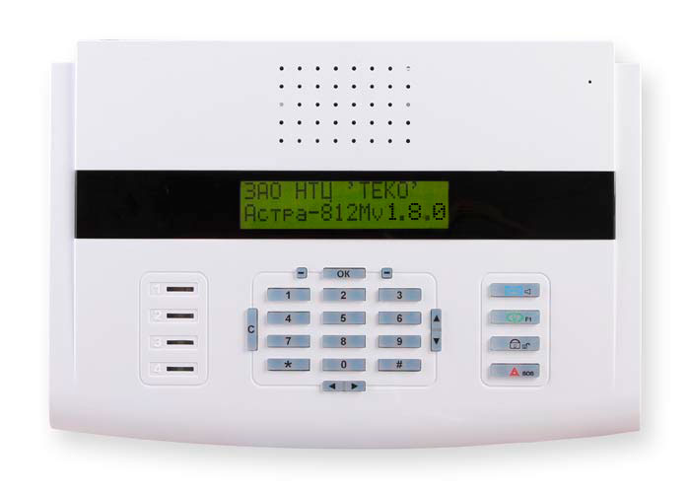
ППКОМ «Астра 812М»

Slide 9
Спасибо за внимание =)

